Slide 1
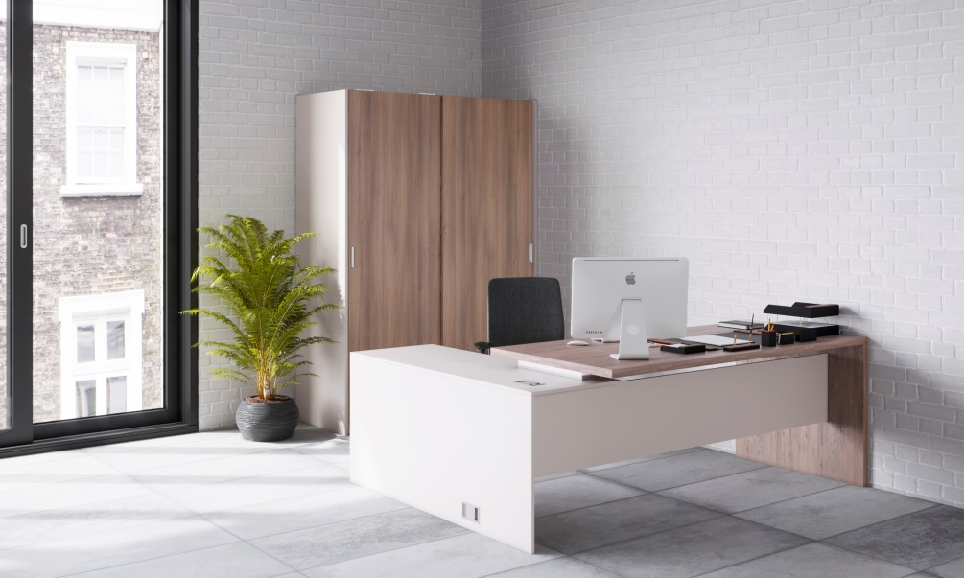
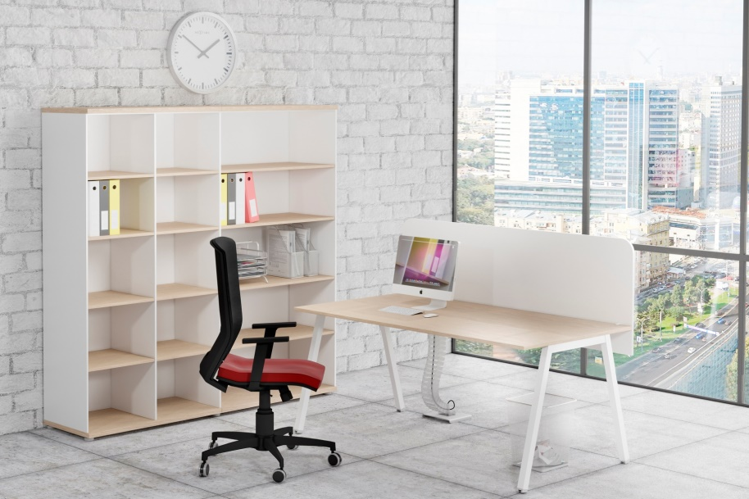
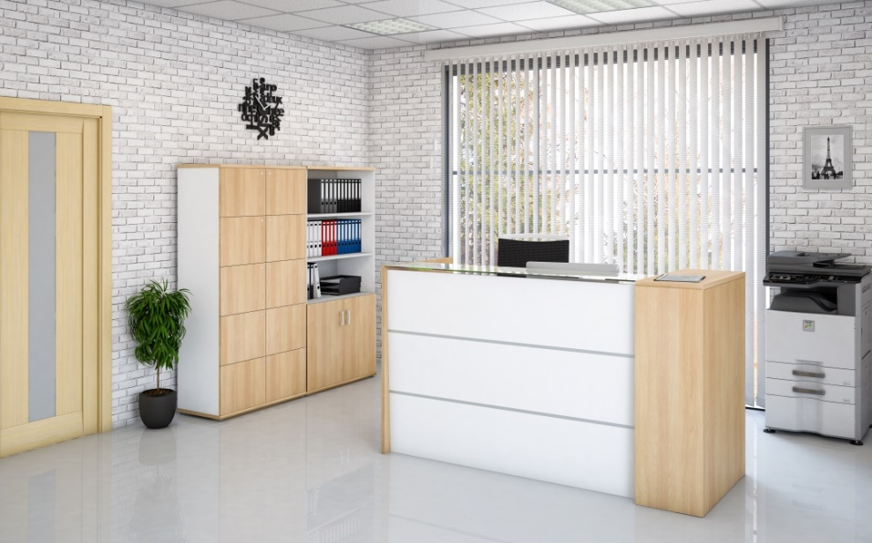
Серия «Призма-комплексный офис» июль 2018 г.
Кабинет руководителя
Оперативная мебель
Рецепшен

Slide 2
Преимущества серии Призма Лайт
Возможность оформить офис в едином дизайнерском стиле и цветовом решении.
Многофункциональность мебели, взаимозаменяемость элементов.
Современные технологии в производстве, качественная импортная фурнитура.

Slide 3
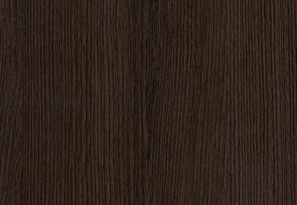
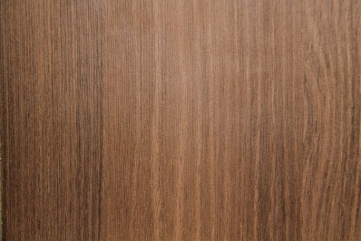
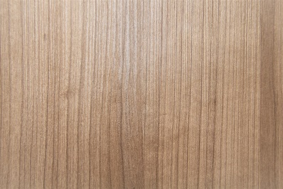
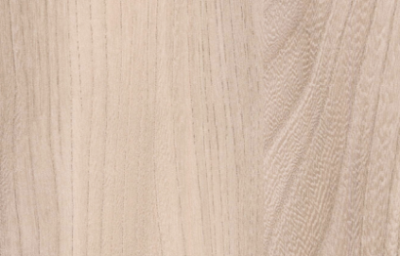
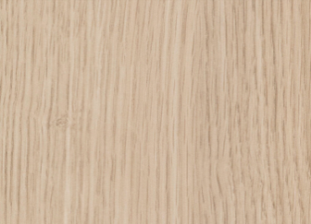


Цветовые решения серии Призма Лайт.
Основные цвета
Дуб премиум Акация Вишня гавана Вяз Дуб светлый
Дополнительные цвета
Белый арктический Бежевый песок

Slide 4
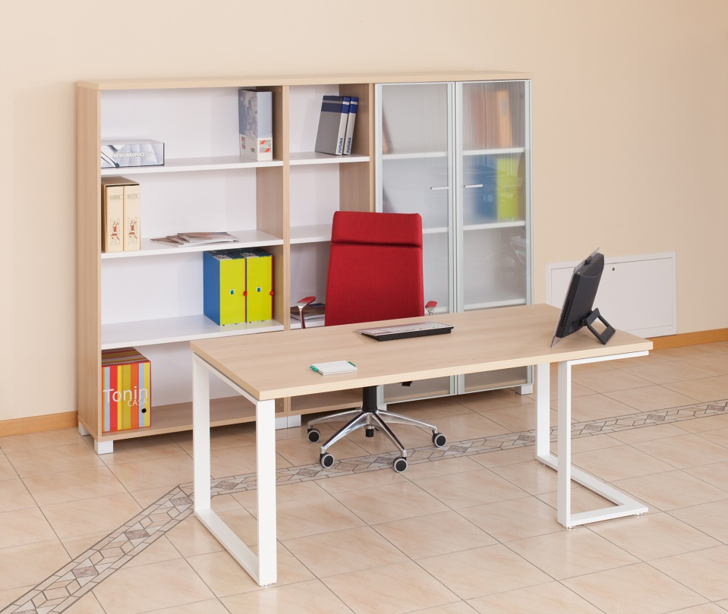
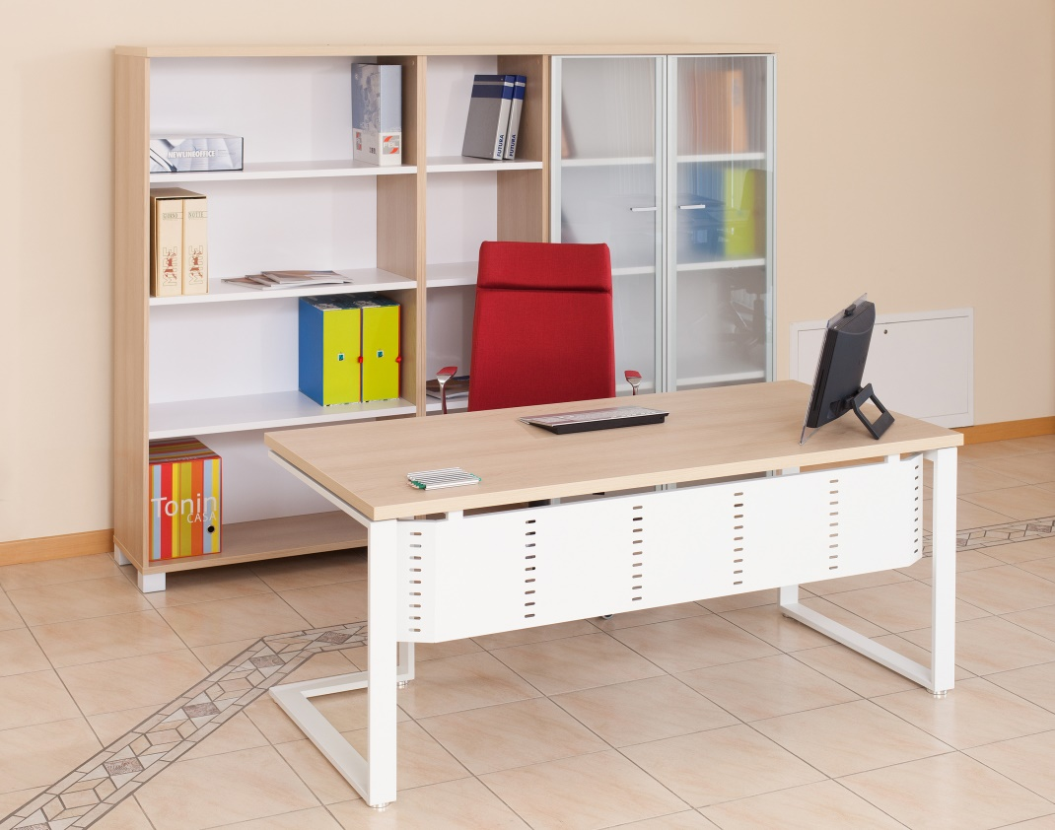
Кабинет руководителя
Призма Директ.

Slide 5
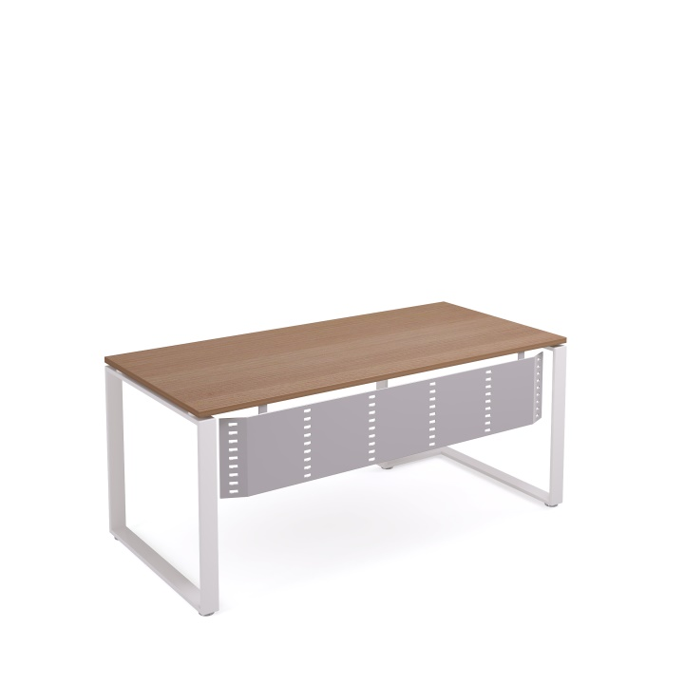
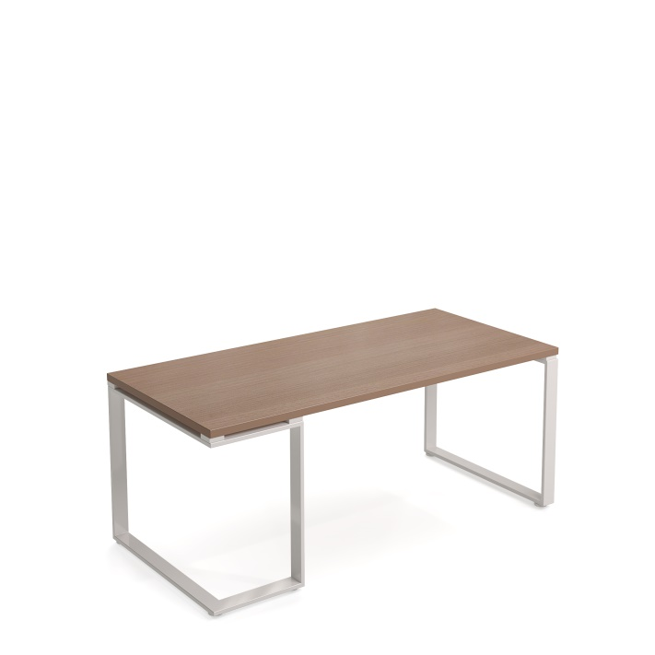
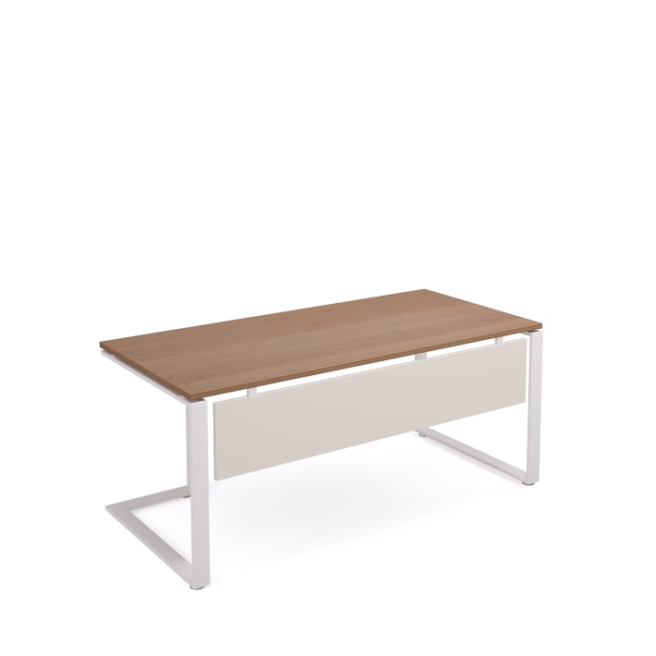
Столы руководителя Призма Директ.
Столы производятся только на металлокаркасе.
Опоры-металл , цвет белый или алюминий.
Столешница ЛДСП толщиной 32 мм.
Юбка по выбору :
* перфорированный металл;
* панель из ЛДСП , толщиной 18 мм.
Арт.180 met.юбка металл
Арт.180 met.
Арт.180 met.юбка ЛДСП

Slide 6
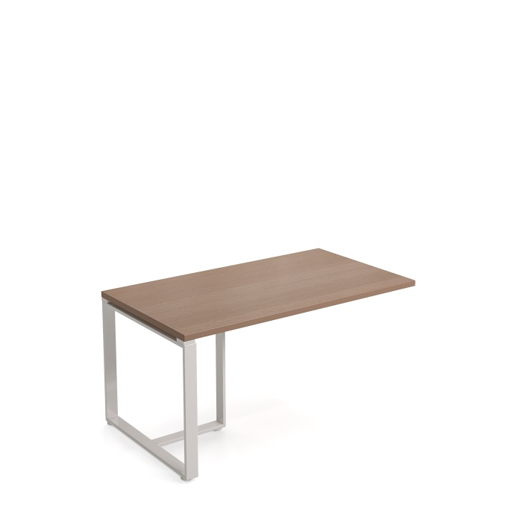
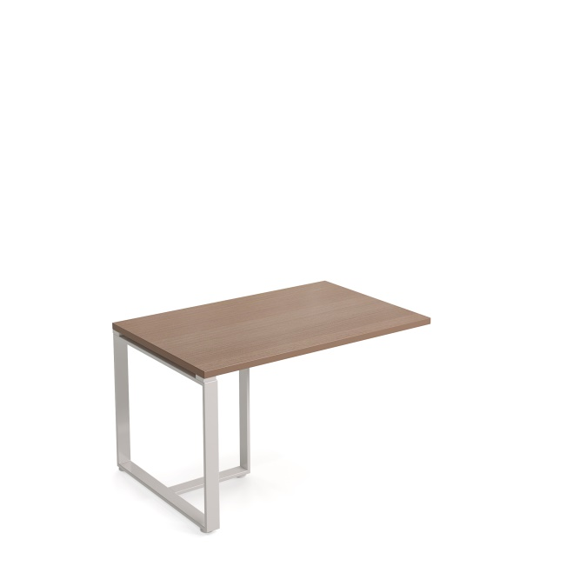
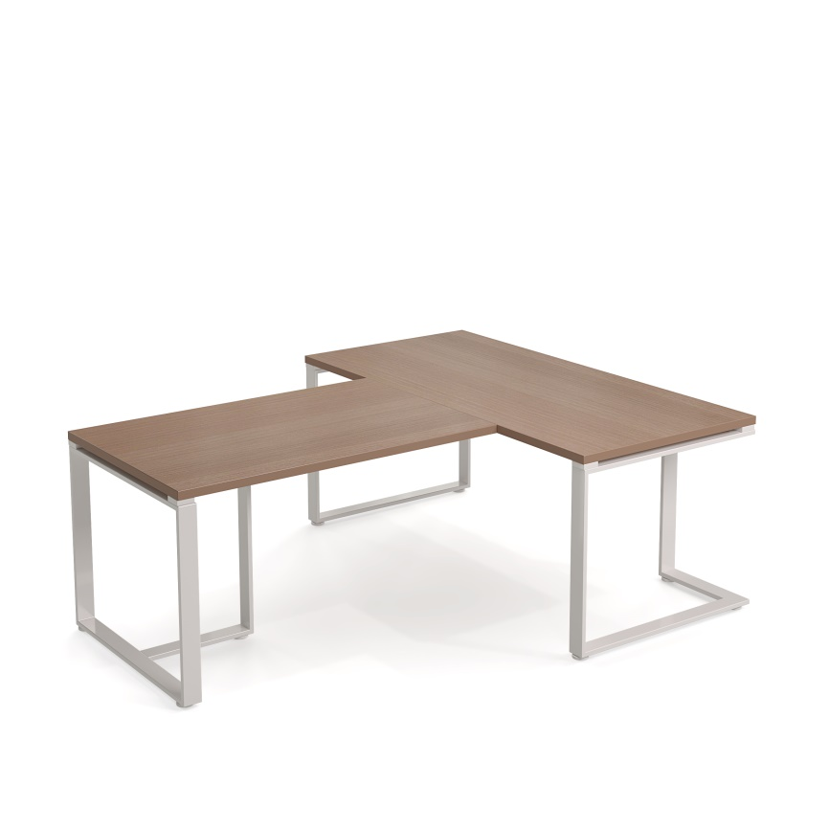
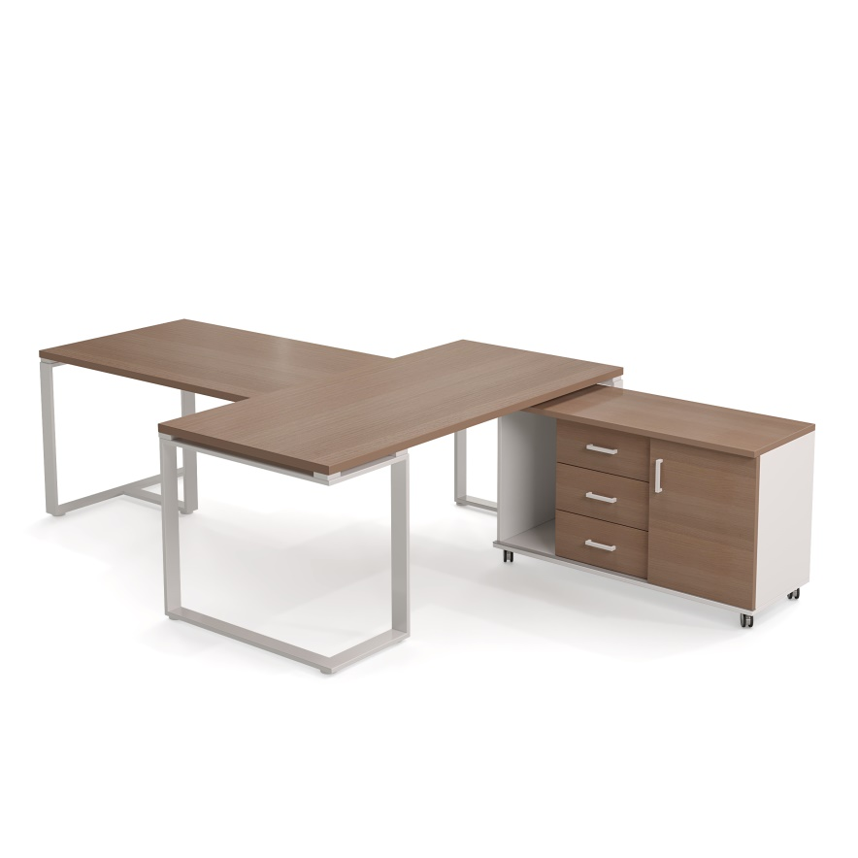
Столы приставные в кабинете Призма Директ
Арт.204(1300) met.
Арт.204(1500) met.
Варианты использования.

Slide 7
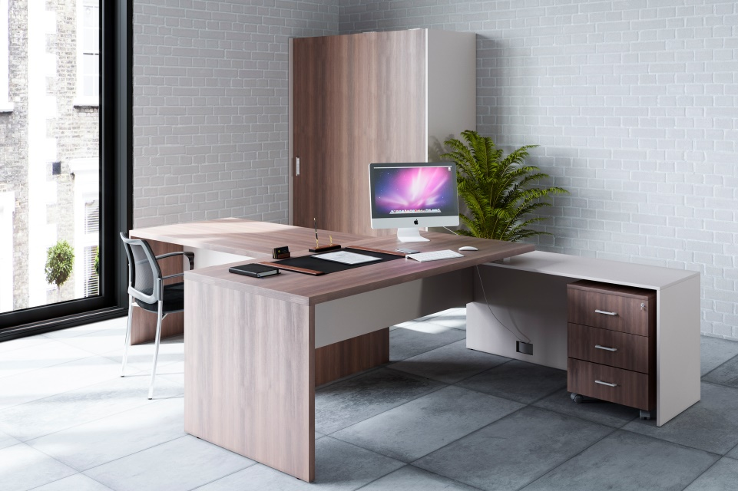
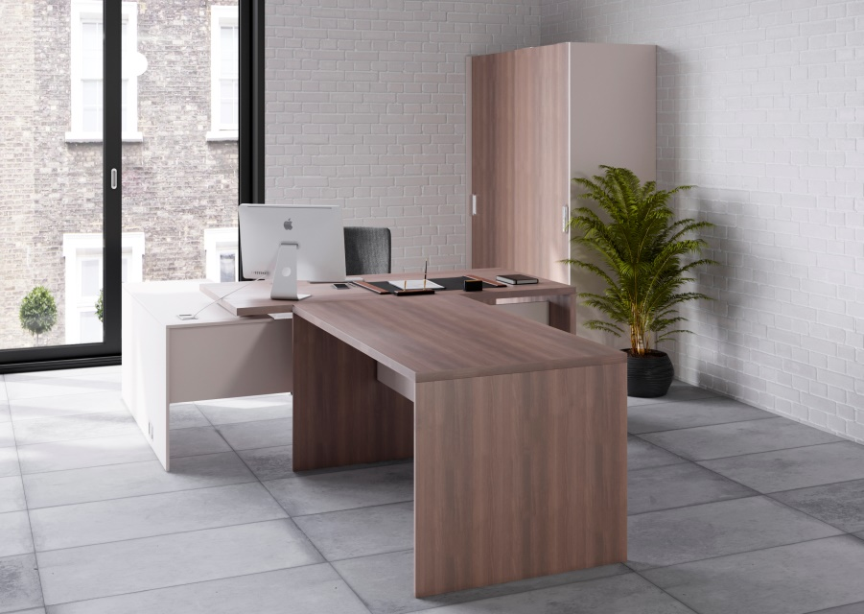
Кабинет руководителя
Призма Лайт Директ.

Slide 8
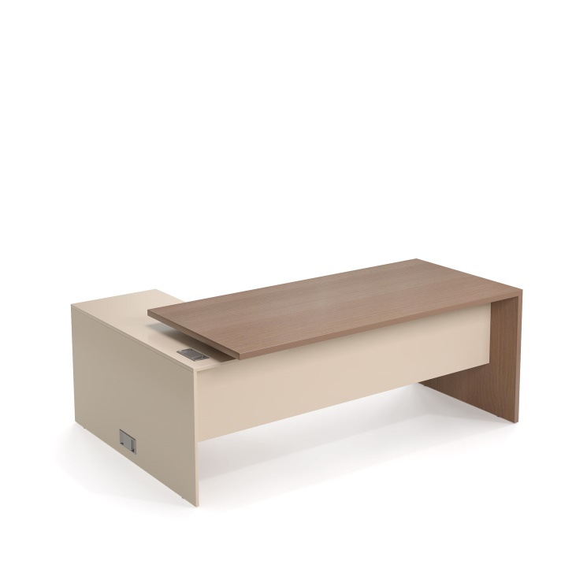
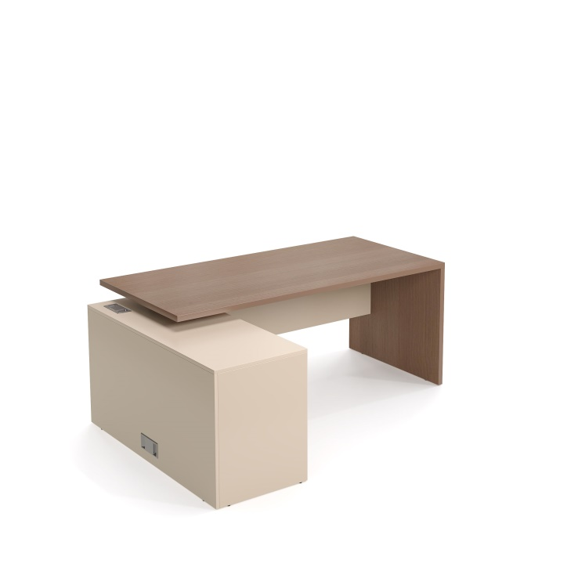
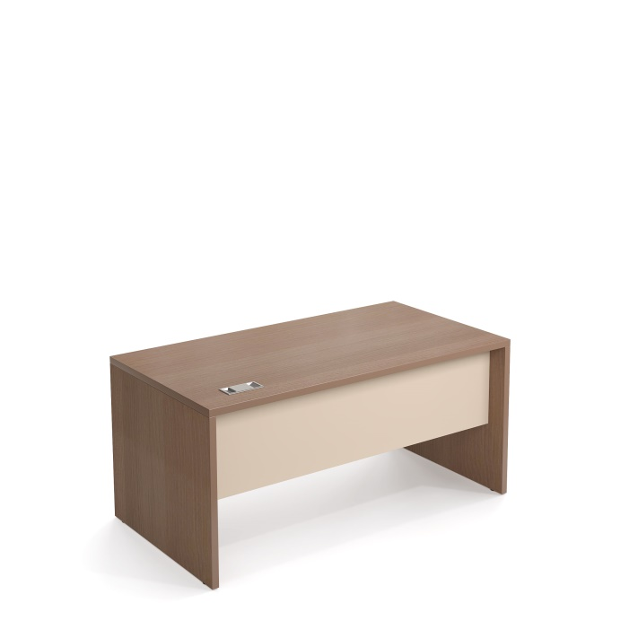

Столы угловые и прямые.
Арт.155
Арт.155(175)
Арт.155/1
Арт.155/2

Slide 9
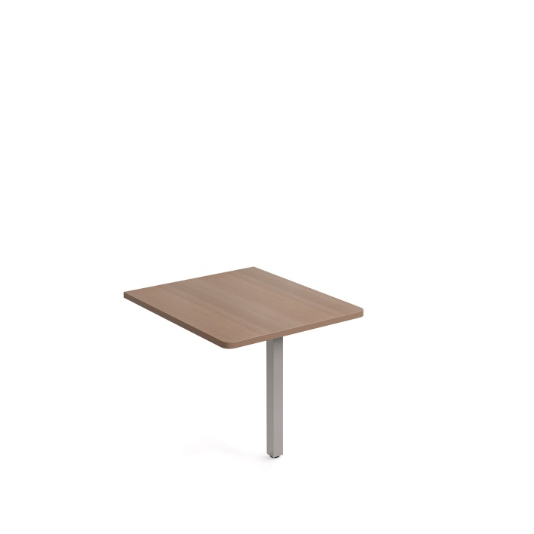
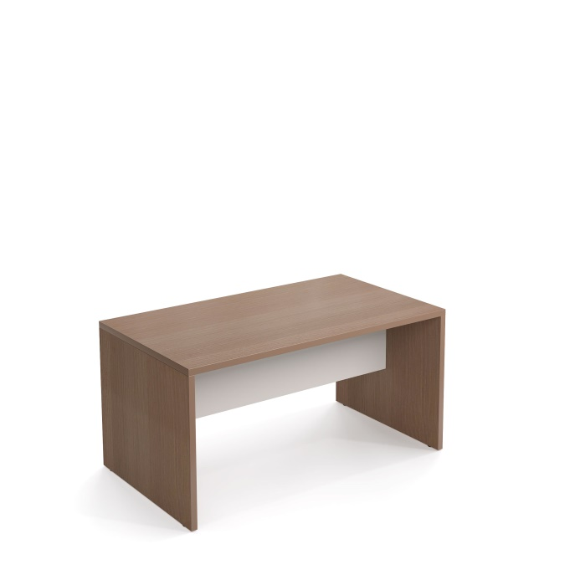
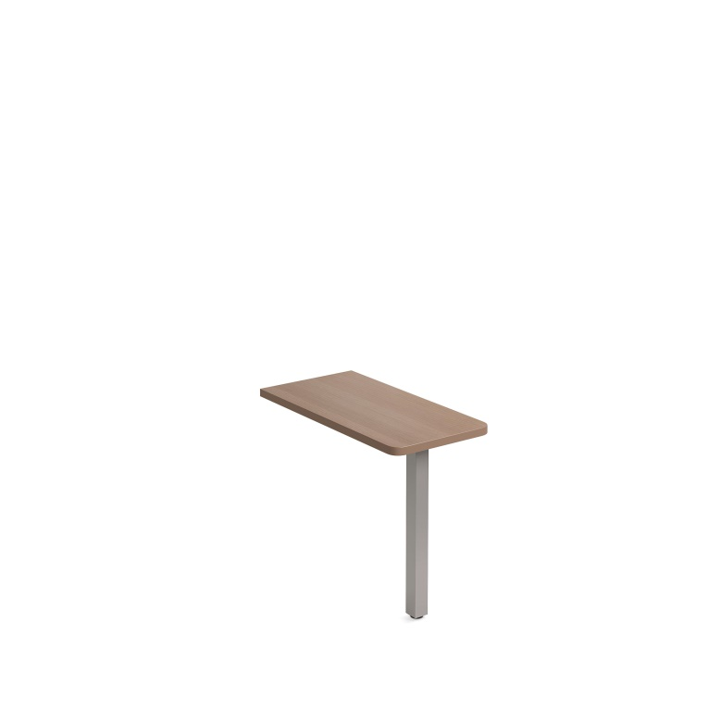
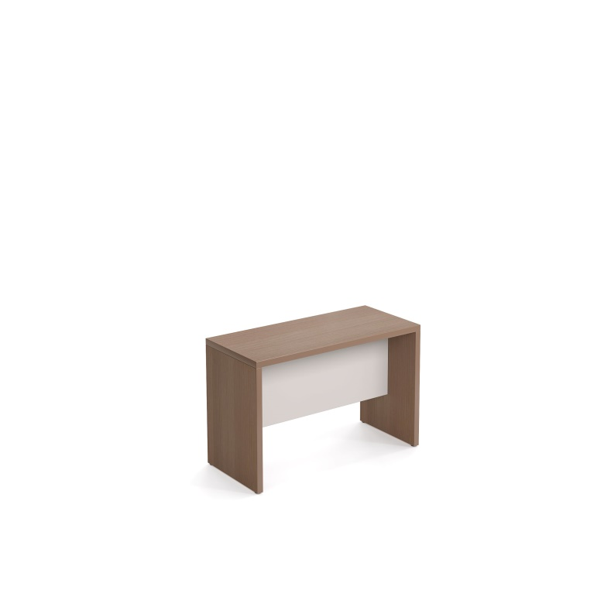
Бриффинг и приставные столы.
Арт.155(100)
Арт.155(150)
Арт.204
Арт.215

Slide 10
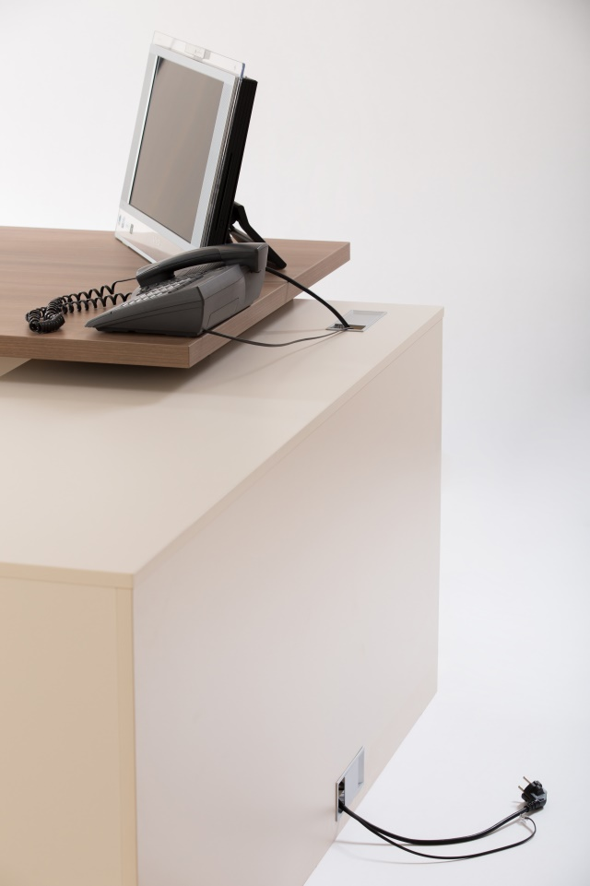
Технические особенности.
Столешница стола изготовлена из ЛДСП толщиной 32 мм с двухсторонним меламиновым покрытием,
обработана кромкой ABS - 2 мм.
Цвет столешницы –
акация, вяз, дуб “лимберг”.
Боковая панель и опорный стол соединены между собой с помощью траверсы изготовленной из металлического профиля - 40х40 мм
и фронтальной панели изготовленной из ЛДСП толщиной 18 мм
Цвет боковой панели и опорного стола - белый или бежевый.
В опорном столе расположены две заглушки для компьютерных и силовых кабелей.

Slide 11
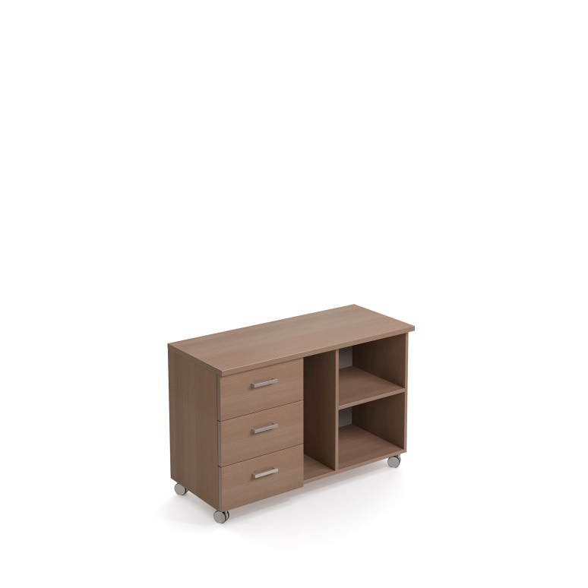
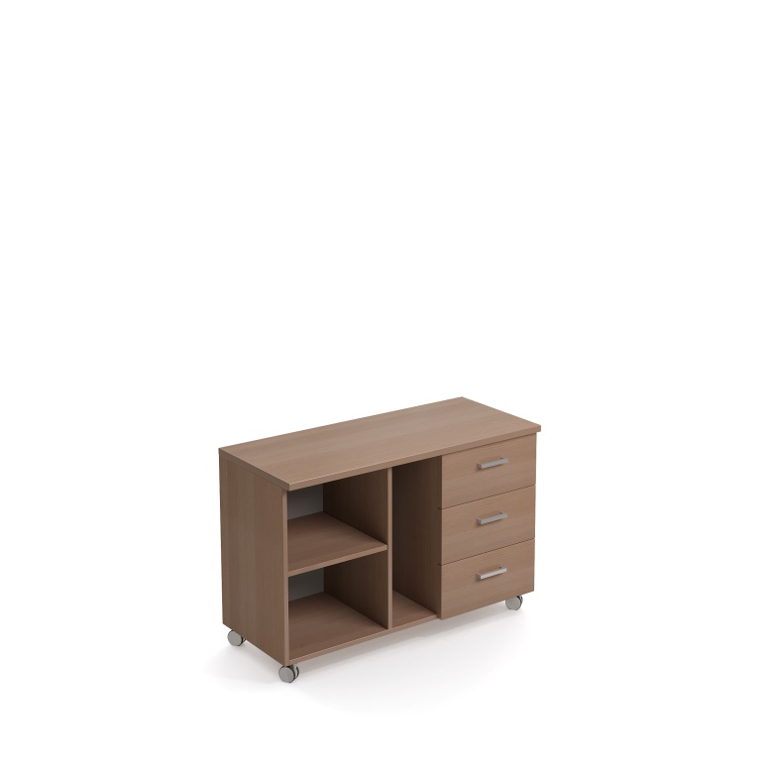
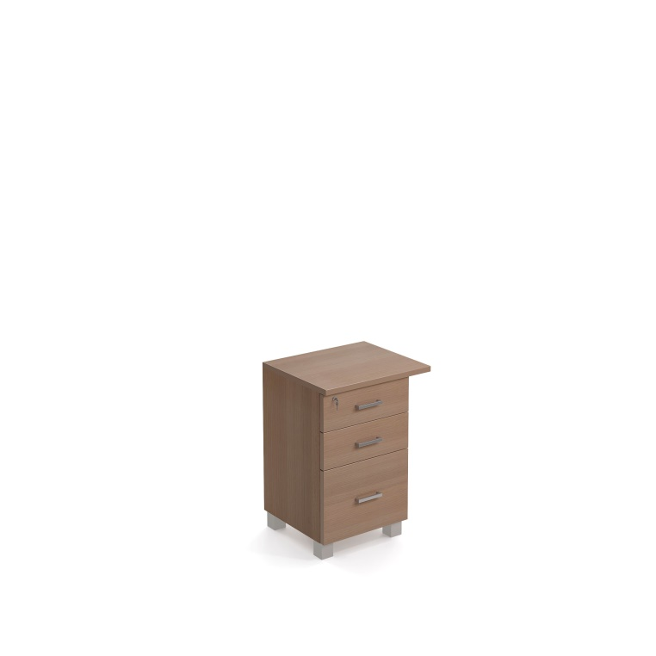
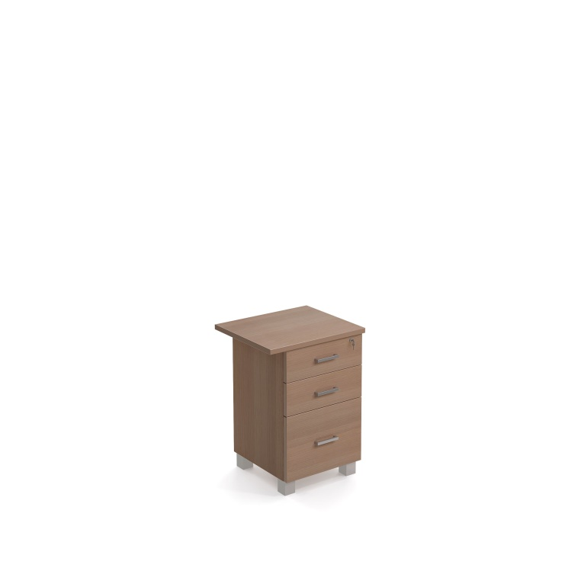
Тумбы приставные и мобильные.
Арт.206R
Арт.206L
Арт.207 R
Арт.207L

Slide 12
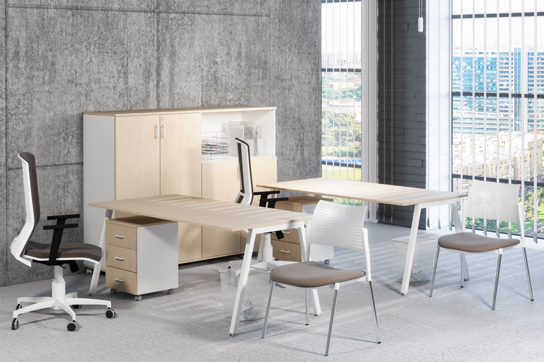
Оперативная мебель. Столы на А-образном металлокаркасе, ширина столешницы 800 мм.

Slide 13
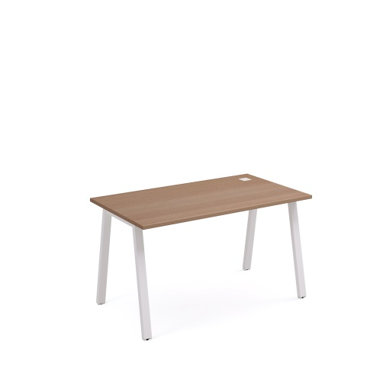
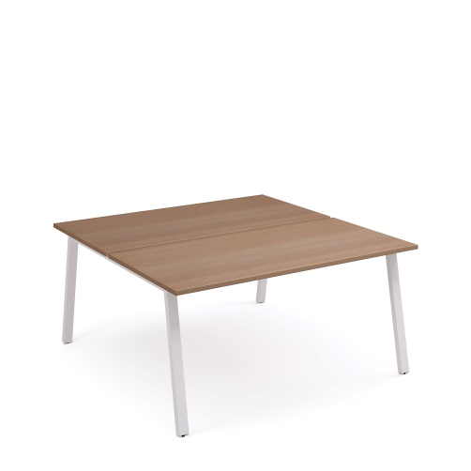
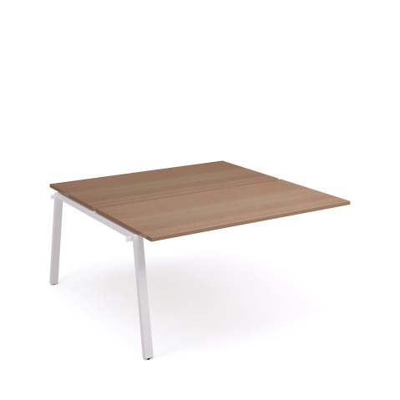
Варианты исполнения.
Отдельно стоящие столы
Арт. 201;202;203.
Бенч-системы
Арт.100/1;100/2.
Дополнительная секция
для бенч-системы на средней опоре
Арт.101/1;101/2

Slide 14
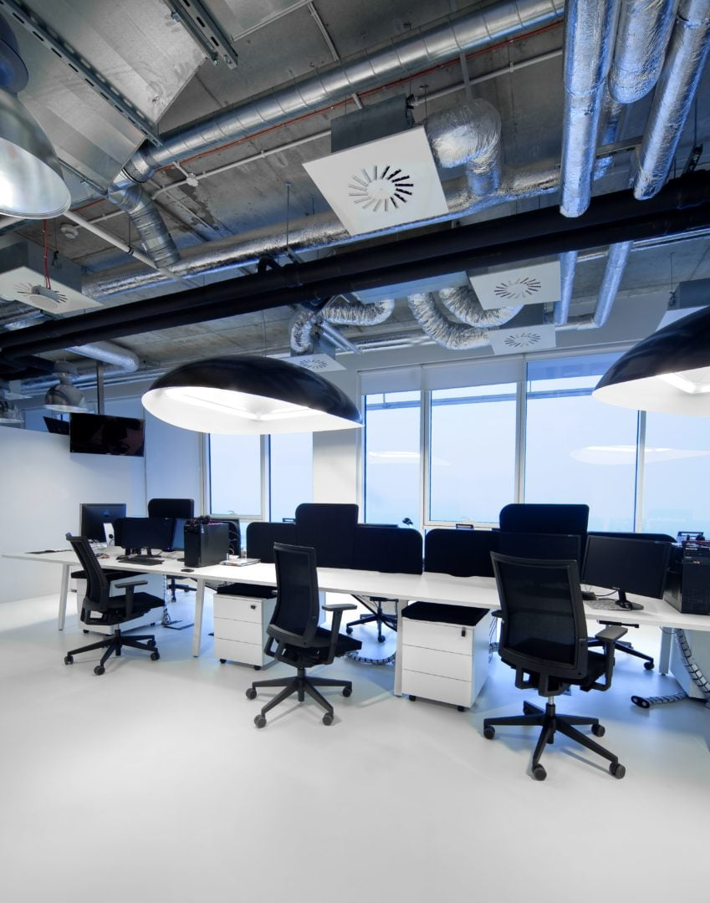
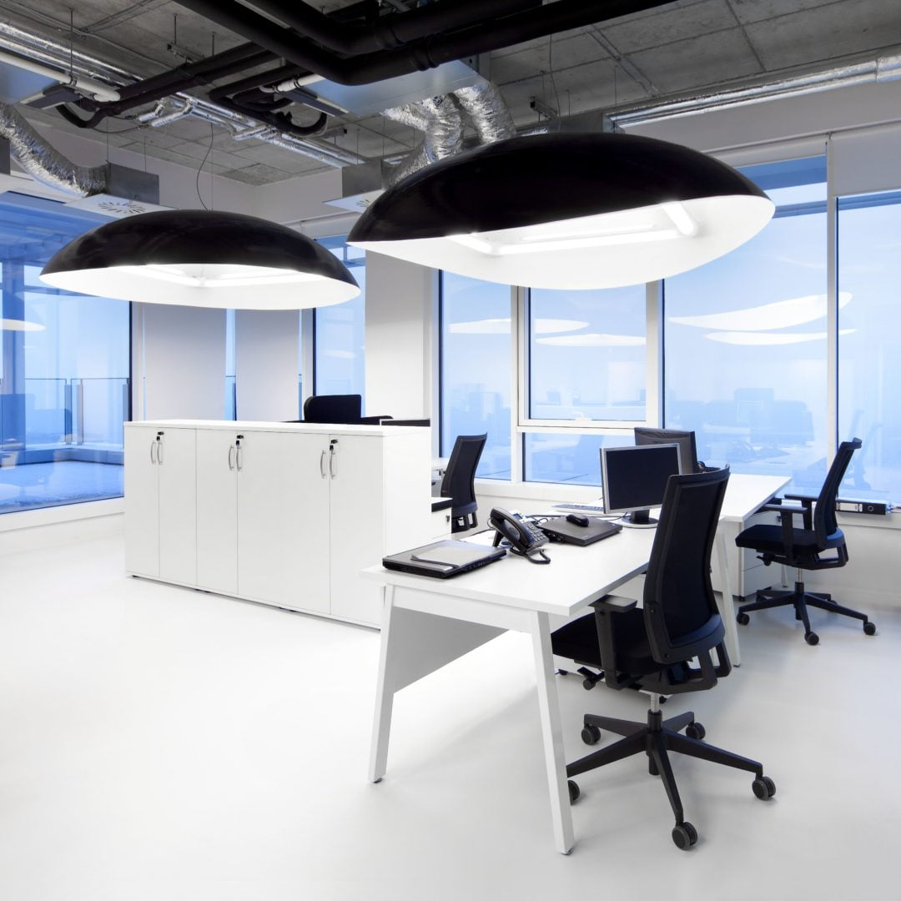
Пример использования.

Slide 15
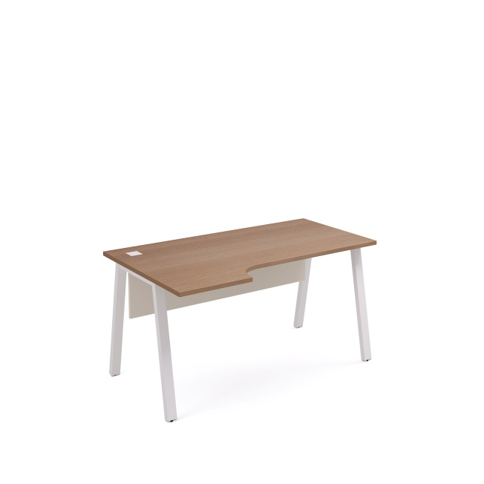
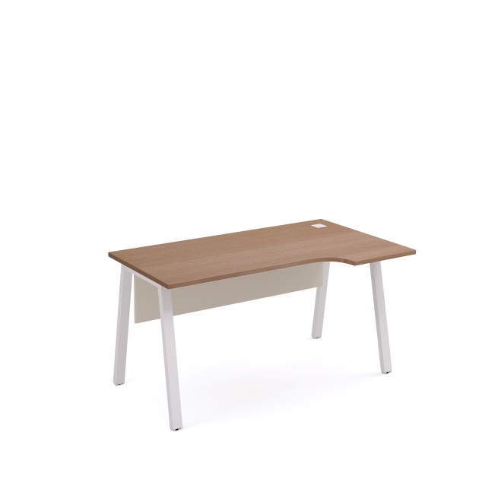
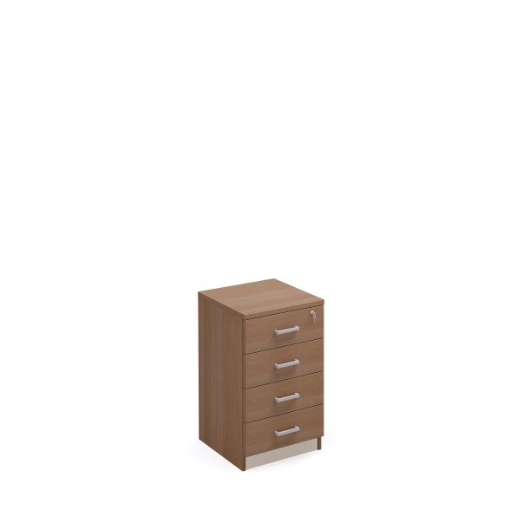
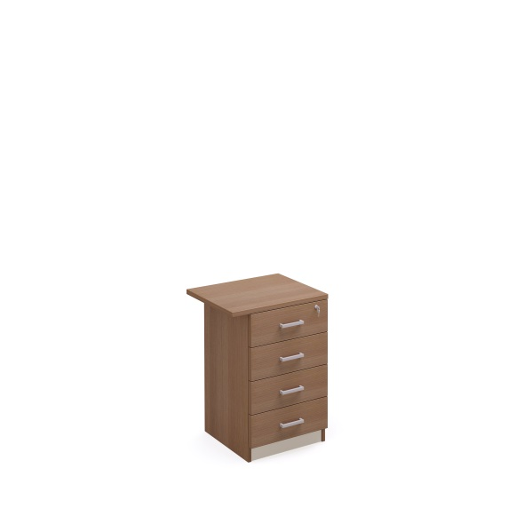
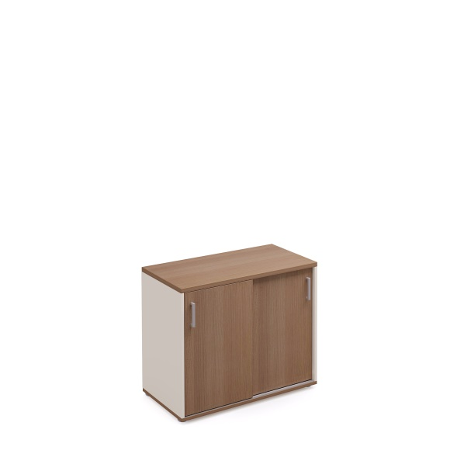
Эргономичные столы на металлокаркасе
Стол арт.101;102;102
используются с тумбами
приставными арт.208;208/1 а также со шкафом арт.226/2

Slide 16
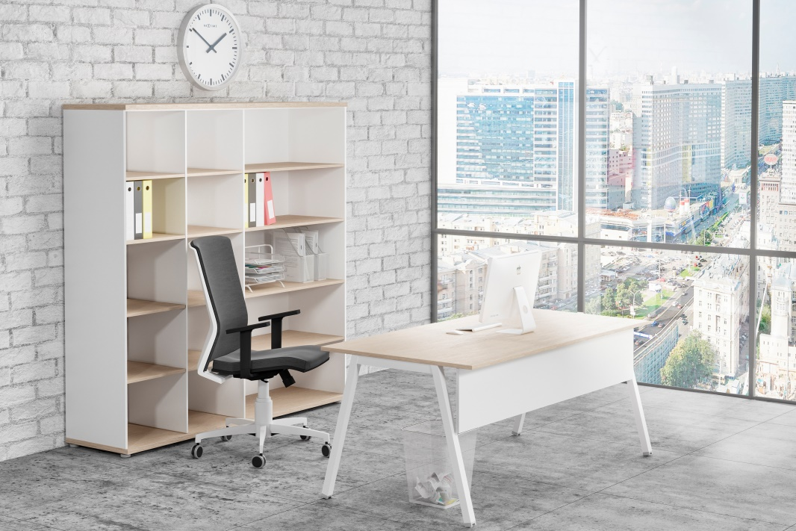
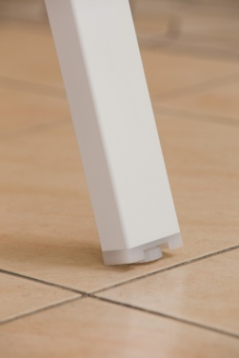
Технические особенности столов на металлокаркасе
Столешницы рабочих столов изготовлены из 25 мм ЛДСП в основном цвете с двухсторонним меламиновым, покрытием и облицованы по периметру ПВХ кромкой толщиной 2 мм . Столешница стола крепится к опорам стола в 7-и местах с помощью винтового соединения.
Металлические, регулируемые по высоте, опоры столов изготовлен из стали, сечением 50х30 мм в дополнительных цветах. Опоры стола комплектуются 4-мя декоративными вставками, которые являются ножками регулируемыми по высоте в диапазоне (0-15мм). Соединение опор стола происходит с помощью траверсы ,изготовленной из стали, сечением 50х20. Все элементы каркаса скреплены винтовыми соединениями.

Slide 17
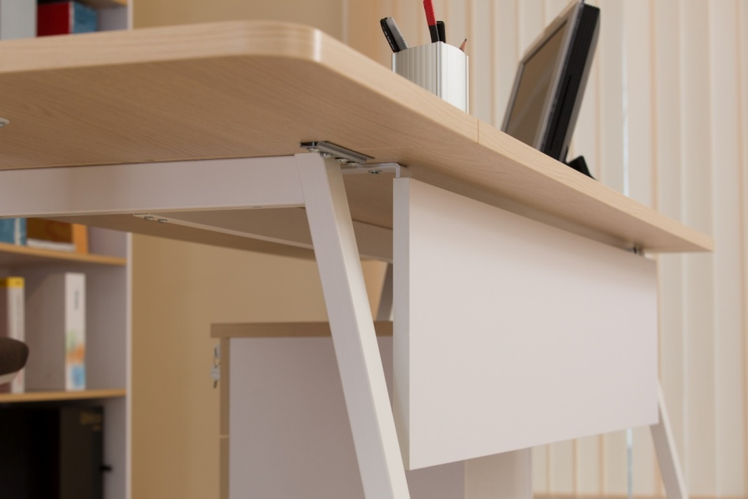
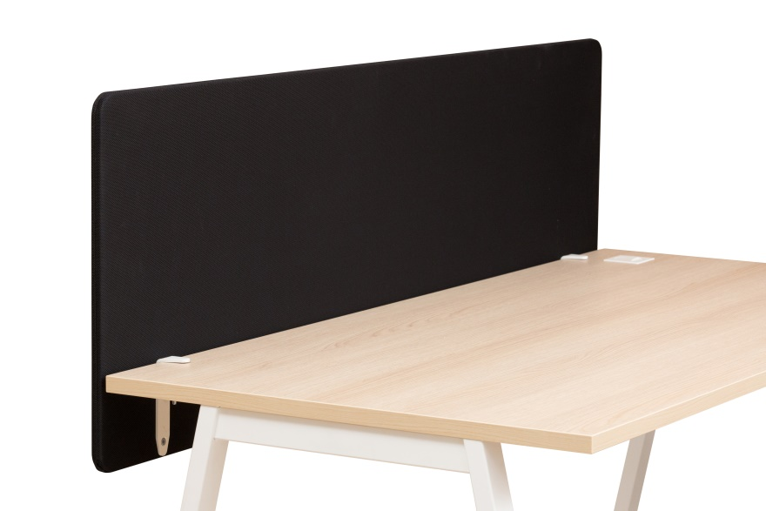


Дополнительные элементы к столам на металлокаркасе.
Столы по желанию могут быть укомплектованы передней панелью, юбкой, изготовленной из ЛДСП толщиной 18мм в основных или дополнительных цветах, Крепление к столешнице происходит при помощи металлических кронштейнов.
По желанию столы могут быть укомплектованы экранами-перегородками, изготовленными из ЛДСП толщиной 18мм., по периметру обработанной ПВХ кромкой толщиной 2мм., с закруглениями небольшого радиуса, а так же экраны обтянутые тканью. Столешницы рабочих столов комплектуются кабель-каналом цвете «алюминий» или «белый» для удобной проводки кабеля на рабочую поверхность. Высота столов -735 мм.
Цвет металлокаркаса- белый , серый
Цвета тканей для экранов-

Slide 18
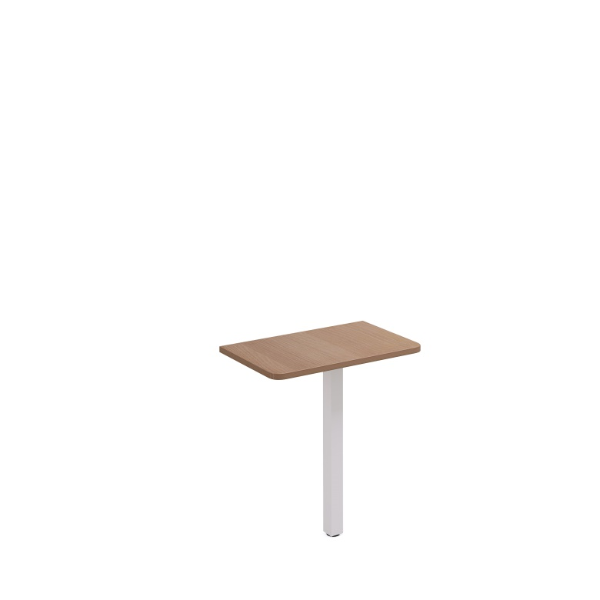
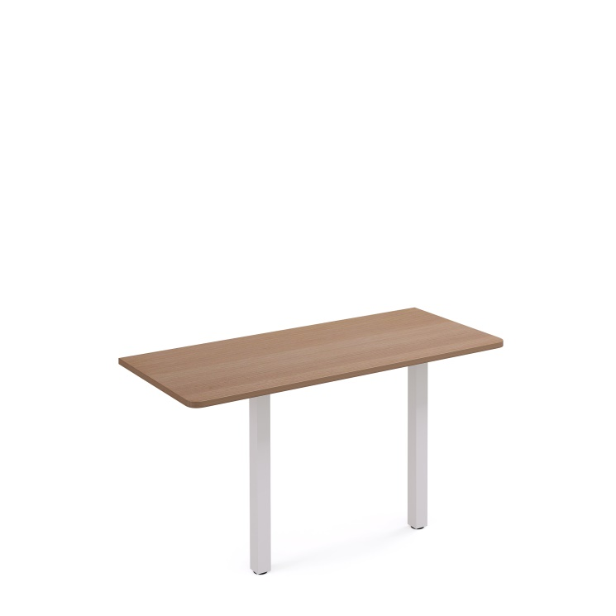
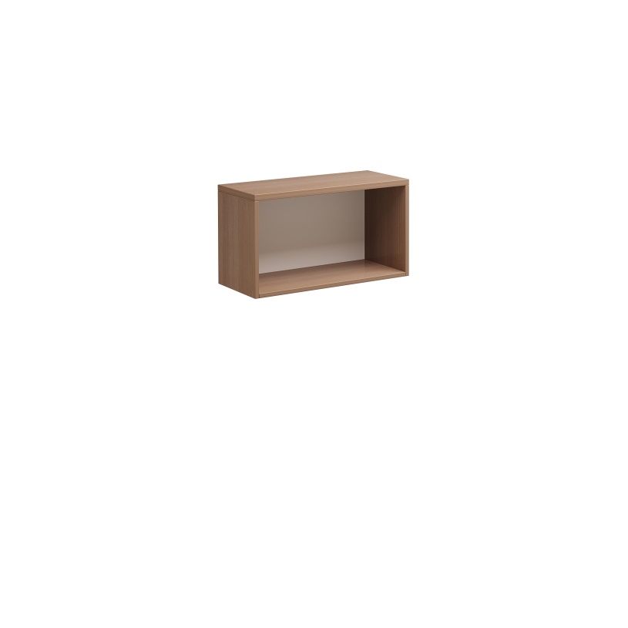
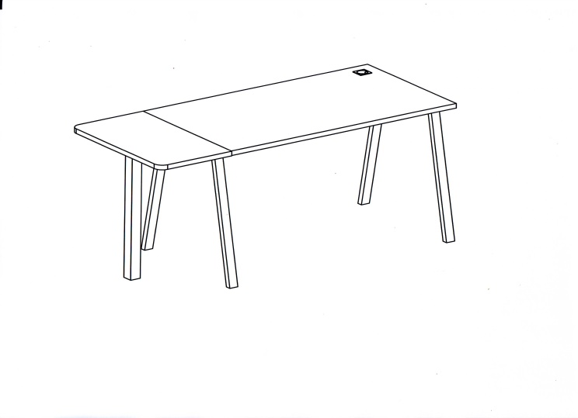

Сектора и надставки к столам
Сектор Арт.215 met используется
с отдельно стоящим столом.
Сектор Арт.217 met используется
с бенч системой
Арт.204

Slide 19


Столы на панельном каркасе, ширина столешницы 725 мм.

Slide 20





Артикульный ряд и варианты исполнения.
Столы рабочие
Арт.201;202;203
Столы эргономичные
Арт.101R/L;102R/L;103R/L
Стол журнальный
Арт.204

Slide 21


Технические особенности столов на панельном каркасе
Столешницы рабочих столов комплектуются кабель-каналом цвета «алюминий» или «белый» для удобной проводки кабеля на рабочую поверхность. Заглушка для проводов входит в комплектацию (справа по умолчанию для прямых столов, в угловых столах в правом справа, в левом слева)
Столешницы рабочих столов изготовлены из 25 мм ЛДСП в основном цвете с двухсторонним меламиновым, покрытием и облицованы по периметру ПВХ кромкой толщиной 2 мм . Столешница стола крепится к опорам стола в 5-х местах с помощью эксцентрикового соединения и четырех декоративных вставок круглой формы радиусом 30мм и высотой 10 мм. изготовленных из пластика, в цвете «алюминий» или «белый».

Slide 22


Технические особенности столов на панельном каркасе
Опоры столов изготовлены из 25 мм ЛДСП в основном цвете облицованы по периметру ПВХ кромкой толщиной 2 мм . Опоры стола комплектуются 4-мя декоративными накладками, которые являются ножками регулируемыми по высоте в диапазоне (0-15мм). Все силовые соединения скреплены эксцентриковыми стяжками, и закрыты декоративными заглушками в цвет мебели.
Фронтальная панель изготовлена из ЛДСП толщиной 18мм в дополнительных цветах.

Slide 23






Тумбы приставные и мобильные.
арт.208
арт.208/1
арт.209
арт.211
арт.210
Приставные тумбы являются универсальными и могут использоваться с любыми столами серии.

Slide 24




Техническая информация
Топы приставных, мобильных тумб и шкафов изготовлены из 25 мм ЛДСП в основном цвете с двухсторонним меламиновым покрытием, и облицованы по периметру ПВХ кромкой толщиной 2 мм .
Каркасы тумб изготовлены из 18 мм ЛДСП стапельным способом, т.е клиенту доставляются в собранном виде, в дополнительных цветах, все поверхности обработаны ПВХ кромкой 2 мм. Фасады тумб изготовлены из 18 мм ДСП в основном цвете, обработаны ПВХ кромкой 2 мм.
Мобильные тумбы имеют центральный замок для одновременного закрывания всех кассетниц , которые установлены на металлические телескопические направляющие полного выдвижения. В стационарных тумбах замком снабжен только верхний ящик. Кассетницы тумб выполнены из 12 мм ЛДСП в цвете –алюминий или белый. Тумба арт. 209 комплектуется лотком для канцтоваров. Ключи - складные, цвета- «алюминий», «белый». Ручки пластиковые, цвета- «алюминий», «белый».
Задняя стенка в мобильных тумбах и шкафах выполнена из двухстороннего ЛДСП толщиной 8 мм, дополнительного цвета.

Slide 25

Общий вид линейки шкафов серии Призма Лайт 2018

Slide 26





Шкафы низкие высотой 750 мм, тумба под принтер Н=840 и антресоль Н= 745
Арт.226
Арт.227
Арт.226/2
Арт.226/1
Арт.226 антр.

Slide 27





Шкафы средние высотой 1450 мм. Имеют три уровня хранения.
Арт.221
Арт.222
Арт.221/3
Арт.221/1
Арт.221/2

Slide 28





Шкафы высотой 1800 мм, имеют пять уровней хранения.
Арт.223
Арт.231
Арт.230
Арт.230/2
Арт.232
Notes:
Расстояние между полками позволяет равномерно распределить папки для документов.

Slide 29








Шкафы высотой 2150 мм, имеют шесть уровней хранения.
Арт.228/1(215)
Арт.228/2(215)
Арт.229/2(215)
Арт.231(215)
Арт.230(215)
Арт.230/2(215)
Арт.231/1(215)
Арт.232(215)

Slide 30


Техническое описание и особенности
Топы шкафов изготовлены в основном цвете из ЛДСП толщиной 25мм, по периметру обработанной ПВХ кромкой толщиной 2мм. Глухие двери шкафов изготовлены в основном цвете из ЛДСП толщиной 18мм, по периметру обработанной ПВХ кромкой толщиной 2мм., с амортизационным ограничителем на одной из дверей. Стеклянные двери изготовлены из 4мм. матового закаленного стекла в раме из МДФ алюминиевого или белого цвета. Двери устанавливаются на металлические петли, оснащенные амортизатором для бесшумного закрывания дверей с регулировкой.

Slide 31

Боковые стенки шкафов изготовляются в дополнительных цветах : бежевый или белый, из ЛДСП толщиной 18мм., обработаны кромкой ПВХ 2мм. Полки шкафов изготовлены из плиты толщиной 18мм. , обработаны кромкой ПВХ 0,5 мм по периметру, одна из полок облицована амортизационной кромкой. Шкафы установлены на ножки, регулируемые по высоте. Ручки выполнены из литого пластика цвета "алюминий", "белый ".

Slide 32





Конферец столы серии Призма.
*Все конференц-столы выполнены
на металлокаркасе.
*Столешница –ЛДСП , толщиной 32 мм .
По индивидуальному заказу столешница
может изготавливаться в комбинации
основного и дополнительного цвета,
толщиной 36 мм.
В столе арт.100 PZ/D met. для удобства пользования планшетом или ноутбуком , предусмотрены два кабель –менеджмента.
Арт.100 мет.
Арт.100/1 мет.
Арт.100/2 мет.
Арт.215 мет.

Slide 33

Рецепшен Призма

Slide 34


Slide 35


Декоративный элементы
В конструкции рецепшен используются ЛДСП двух основных толщин : 25мм ,18мм.
Фронтальная панель для удобства посетителей расположена под наклоном , а рабочая поверхность рецепшен накрыта травма-безопасным стеклом.
Элементный ряд позволяет проектировать рецепшен как в прямом ,так и в угловом исполнении.
Внутренняя рабочая поверхность укомплектована декоративной заглушкой для вывода компьютерных проводов.
Высота от рабочей поверхности встроенного стола до стеклянной полки составляет 390 мм.

Slide 36






Варианты исполнения.
Арт.201;202
Арт.201/1;202/1
Арт.201/2;202/1

Slide 37






Арт.218 комплект №1
Арт.218/1 R/L комплект№2
Арт.218/3 комплект№3

